Slide 1
Intalnirea 5
Functii, Exceptii

Slide 2
Sfaturi generale
Să tratați cu seriozitate și profesionalism acest nou obiectiv.
Cei care își ating obiectivele nu sunt întotdeauna cei mai smart, dar întotdeauna vor fi cei mai muncitori!.
Alocă-ți timp pentru studiu. Rutina dă consistență. Consistența dă excelență.
Să faceți tot posibilul să participați la toate sesiunile live.
Să vă lăsați comentarii explicative în cod. Notițe pentru voi din viitor.
Recomand să vizualizați înregistrarea. Să vă notați aspectele importante + întrebări pentru trainer pentru ora următoare.
Să vă faceți temele și unde nu reușiți singuri, să întrebați pe grup. Trainerul va răspunde și vor beneficia și ceilalți cursanți de răspuns.
Puteți chiar să faceți un grup doar de studenți și să vă întâlniți o dată pe săptămână să discutați temele împreună. Fiecare va veni cu o perspectivă nouă și în final toți vor avea de câștigat.
În timpul orelor, să aveți curaj să puneți întrebări când ceva nu e clar.

Slide 3
Obiective Intalnire 5
Sa invatam sa lucram cu functii
Functii simple
Functii cu parametri
Functii cu return
Functii cu parametri si return
Exceptii

Slide 4
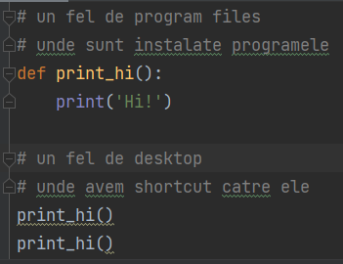
Ce este o functie?
O zona de cod cu o mica logica proprie, care poate fi folosita/refolosita (apelata) de oricate ori avem nevoie.
Asta e si utilitatea ei principala, ajuta sa eliminam copy paste
Write once, use n times

Slide 5
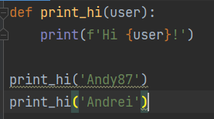
Ce este un parametru?
Datele de intrare (input) intr-o functie
Uneori functia are nevoie de niste date ca sa poata functiona
De ex, daca ar fi sa continuam functia print_hi si sa o customizam pentru diferiti utilizatori vom avea nevoie de un parametru unde sa pastram utilizatorii diferiti
O functie poate sa aiba oricati parametri
Params sunt optionali
Daca avem mai multi, se despart de ,
Practic sunt niste variabile declarate
dar neinitializate
Ele vor fi initializate (adica vor primi valori),
la apelarea functiei

Slide 6
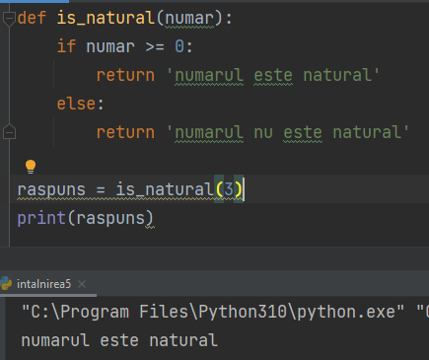
Ce este un return?
Se foloseste cand functia ne si expune un raspuns (output)
Acest raspuns se poate salva in variabile
Return e optional
Se poate returna orice tip de date cunoscut
In general, return e ultimul lucru in functie,
deoarece aici se iese din functie
It’s like a lovechild between break + pop :))
(iese din functie dar ne ofera si un raspuns)
In general avem un singur return.
Exceptie cand folosim if else,
atunci putem avea mai multe,
dar oricum la rulare se va ajunge doar
intr-un singur caz

Slide 7
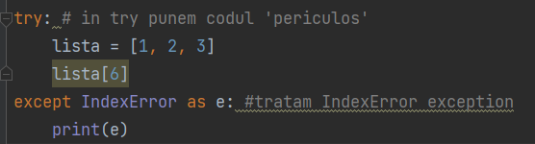

Exceptii
Situatii cand codul nu poate executa instructiunile
In acest caz codul ‘arunca’ o exceptie
Programatorii se pot astepta la ea, pot sa o ‘prinda’ si sa o ‘trateze’
In acest sens putem anticipa erori si evitam sa ‘crape’ aplicatia
Se foloseste sintaxa try/except
Uneori dorim sa ‘ridicam’ o exceptie intentionat

Slide 8
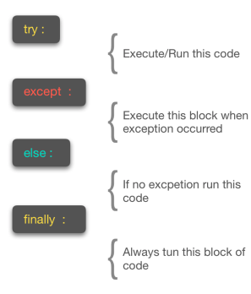
Exception handling
def divide(x, y):
try:
result = x // y
except ZeroDivisionError:
print("Sorry ! You are dividing by zero ")
else:
print("Yeah ! Your answer is :", result)
finally:
print('This is always executed') divide(3, 2)
divide(3, 0)

Slide 9
Întrebări de interviu:
Ce este o funcție?
Ce este un parametru?
Ce este un return și când este folosit?
Întrebări & curiozități?
j

